Slide 1

XC24R LAB Test Guide
2026. 08. 19
Confidential

Slide 2
Rev History
Release 일자 | Release 번호 | Update 내용
26. 08. 13 | r00 | ※ 펌웨어 업데이트 필요 (Build Aug. 13. 2026, Version 1.4.1) 최초 배포
26. 08. 19 | r00 | ※ 펌웨어 업데이트 필요 (Build Aug. 19. 2026, Version 1.4.24)

Slide 3
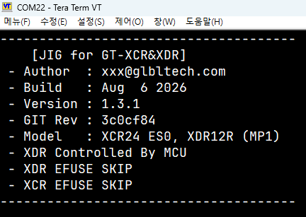
펌웨어 버전 확인 방법

Slide 4
Test 항목

Slide 5
Bias

Slide 6
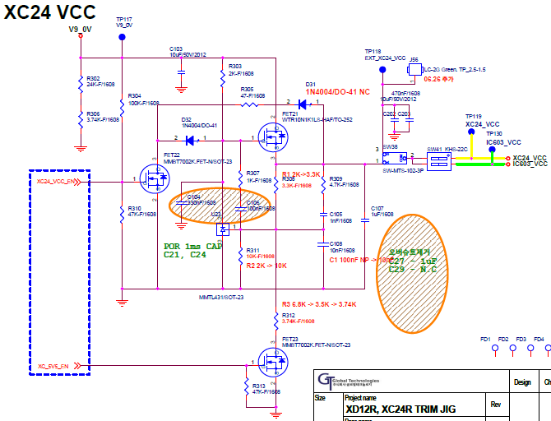
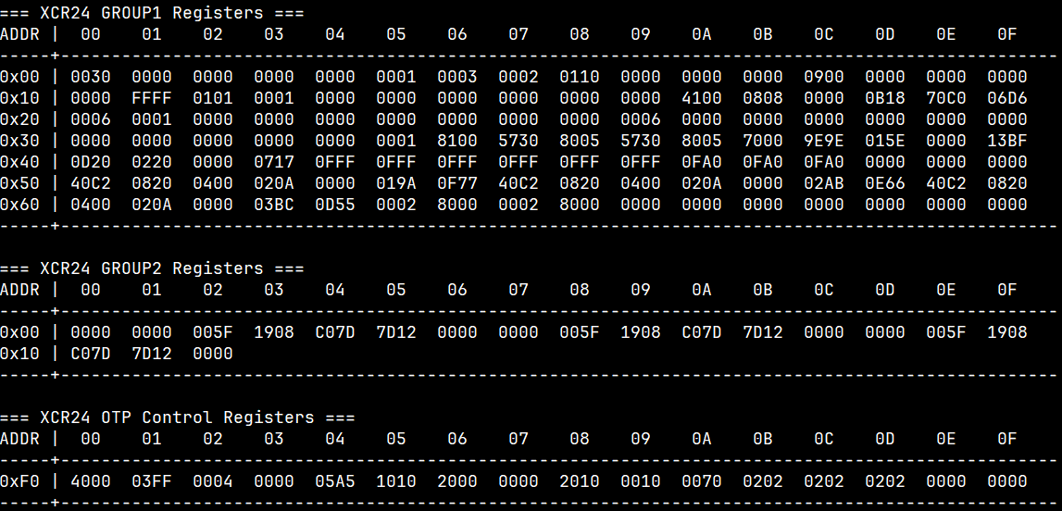
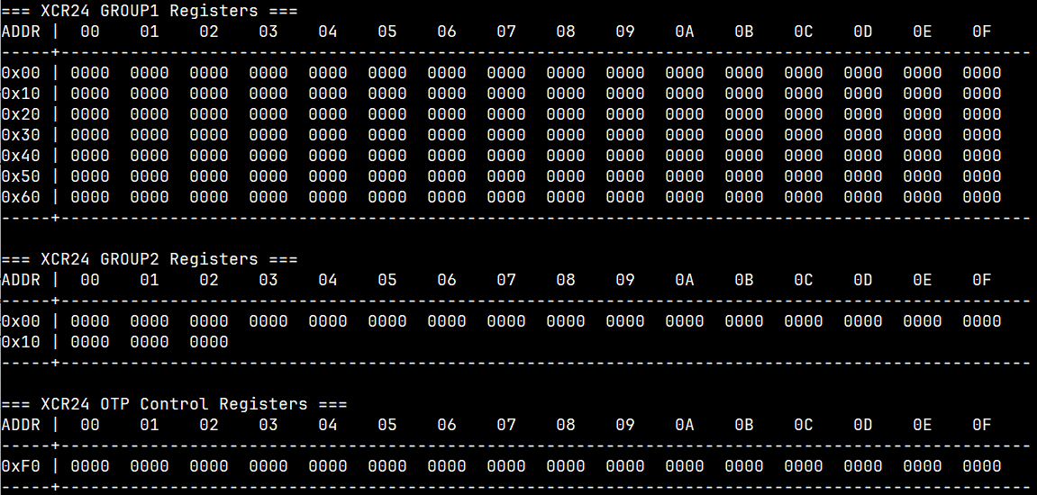


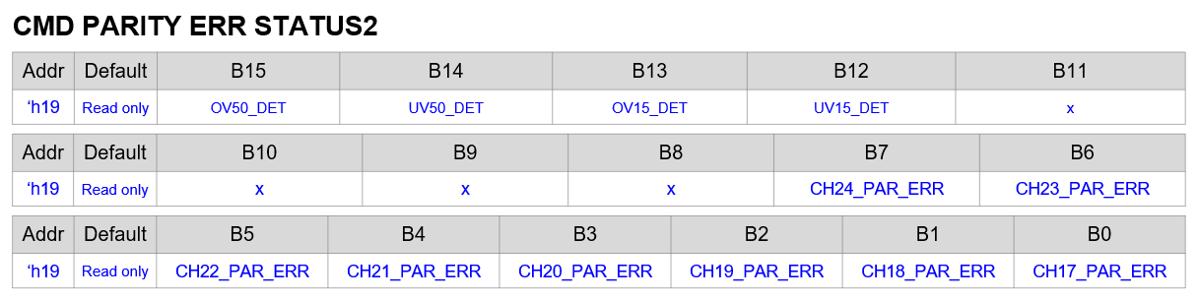
VDD Range
XC 전원 설정
- SW38의 레버를 EXT_XC24_VCC에 연결되도록 변경
- 파워서플라이와 J56를 연결, 전압을 조절하며 전원 인가
XD 동작 유무 확인
- “xc_debug” 명령어를 입력하여 XC의 동작 유무를 확인한다.
[정상 동작] → 값 있음 [비정상 동작] → All 0
3. OVUV 동작확인
- 단계2.에서 정상 동작 했다면, “xc_g1_r 0x19” 명령어로 VDD_OVUV를 확인한다.
(아래 동작 예시 및 레지스터 테이블 참조)
[case Under Voltage, VDD = 2.6V]
[case Under Voltage, VDD = 6.1V]
[OV UV 판정 방법]
VDD_OV: B15 비트 확인 (1 = 발생, 0 = 정상)
VDD_UV: B14 비트 확인 (1 = 발생, 0 = 정상)
LDO_OV: B7 비트 확인 (1 = 발생, 0 = 정상)
LDO_UV: B6 비트 확인 (1 = 발생, 0 = 정상)

Slide 7
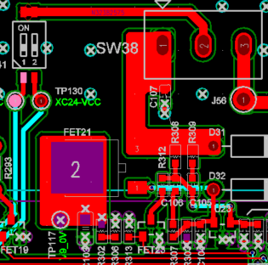
VDD Ramp up
XC 전원 설정
- SW38의 레버를 내부 회로와 연결되도록 변경
- C104, C106(노란 번개 표시 표시, PCB 우상단 배치) 값을 변경하며
VDD power slope을 조절 (아래 표 참조)
XD 동작 유무 확인
- “xc_debug” 명령어를 입력하여 XC의 동작 유무를 확인한다.
[정상 동작] → 값 있음 [비정상 동작] → All 0
※ 시험 후 1ms (기본 상태)로 원상 복구할것
Vcc Slope | C104 | C106
1ms (기본 상태) | 330nF | 100nF
100us | 33nF | 1nF
10ms | 2.2uF + 10uF | 100nF

Slide 8

Icc @ Standby
XC 전원 설정
- SW38의 레버를 내부회로와 연결되도록 변경
XC 전원 인가
- “xc_vcc 1” 명령어를 입력하여 Vcc를 공급한다.
3. Icc 측정
- “xc_icc” 명령어를 입력하여 콘솔에 출력된 Icc 전류값을 기록한다.

Slide 9
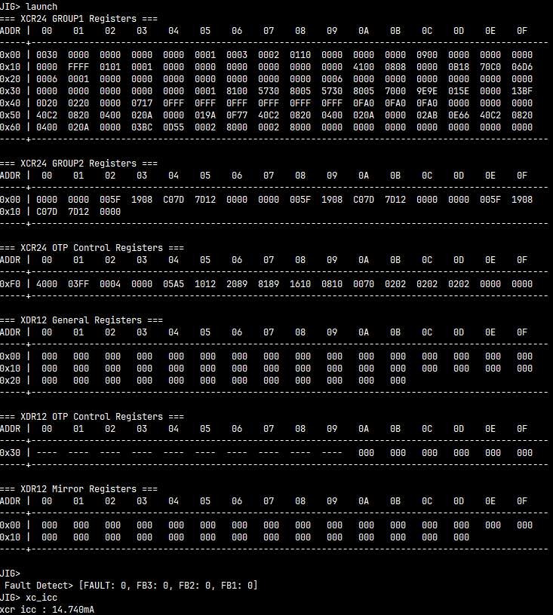
Icc @ Active
XC 전원 설정
- SW38의 레버를 내부회로와 연결되도록 변경
XC 전원 & 동작 시작
- “launch” 명령어를 입력하여 XCR의 초기 셋팅 및 Vsync를 시작한다.
3. Icc 측정
- “xc_icc” 명령어를 입력하여 콘솔에 출력된 Icc 전류값을 기록한다.

Slide 10
POR UV LEVEL
XD 전원 설정
- SW38의 레버를 EXT_XC24_VCC에 연결되도록 변경
- 파워서플라이와 J56를 연결 (전류계 사용, 우측 그림 참조)
전류계 값 확인
- 전압에 따른 전류값을 확인하며 POR RESET이 풀린 지점을 기록한다.
Power Supply
[ex) POR Clear @ VCC = 2.4V]
-
+
VCC | ICC
2V | -0.3mA
2.1V | -0.3mA
--- | ---
2.4V | 5.43mA
2.5V | 6.11mA
Range: 2 ~ 3.3V
Icc
A
Vcc (J56)
Internal Vcc
(3.3V Fix)
SW38
Vcc
XC24R

Slide 11
UVOV (VDD)
XC 전원 설정
- SW38의 레버를 EXT_XC24_VCC에 연결되도록 변경
- 파워서플라이와 J56를 연결, 전압을 조절하며 전원 인가 (3.3V 시작, Up down 조절)
XD 동작 유무 확인
- “xc_debug” 명령어를 입력하여 XC의 동작 유무를 확인한다.
[정상 동작] → 값 있음 [비정상 동작] → All 0
3. OVUV 동작확인
- 단계2.에서 정상 동작 했다면, “xc_g1_r 0x19” 명령어로 VDD_OVUV를 확인한다.
(아래 동작 예시 및 레지스터 테이블 참조)
[case Under Voltage, VDD = 2.6V]
[case Over Voltage, VDD = 6.1V]
[OV UV 판정 방법]
VDD_OV: B15 비트 확인 (1 = 발생, 0 = 정상)
VDD_UV: B14 비트 확인 (1 = 발생, 0 = 정상))

Slide 12
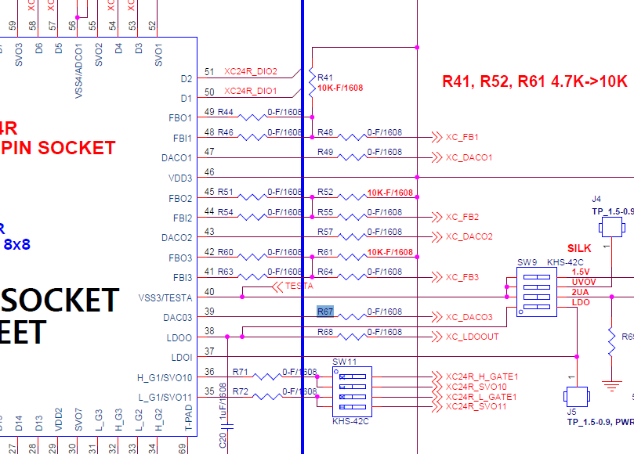


UVOV (1P5)
XC 전원 설정
- SW38의 레버를 내부회로와 연결되도록 변경
- SW9의 3번 스위치를 On, 4번 스위치를 Off 한다.
- 파워서플라이와 J4와 연결, 전압을 조절하며 전원 인가 (1.5V 시작, Up down 조절)
XD 동작 유무 확인
- “xc_debug” 명령어를 입력하여 XC의 동작 유무를 확인한다.
[정상 동작] → 값 있음 [비정상 동작] → All 0
3. OVUV 동작확인
- 단계2.에서 정상 동작 했다면, “xc_g2_w 0x12 0x02” 명령어로 LDO_OVUV 테스트 셋업을 진행한다.
- 전원을 조절하고 “xc_g1_r 0x19” 명령어를 통해 LDO_UVOV를 확인한다.
(아래 동작 예시 및 레지스터 테이블 참조)
[case Under Voltage, TESTA = 1.2V]
[case Over Voltage, TESTA = 1.8V]
[OV UV 판정 방법]
LDO_OV: B13 비트 확인 (1 = 발생, 0 = 정상)
LDO_UV: B12 비트 확인 (1 = 발생, 0 = 정상))
※ 시험 후 SW9의 1번, 4번 On / 2, 3번 Off 상태로 원상 복구 할것

Slide 13
DAC

Slide 14
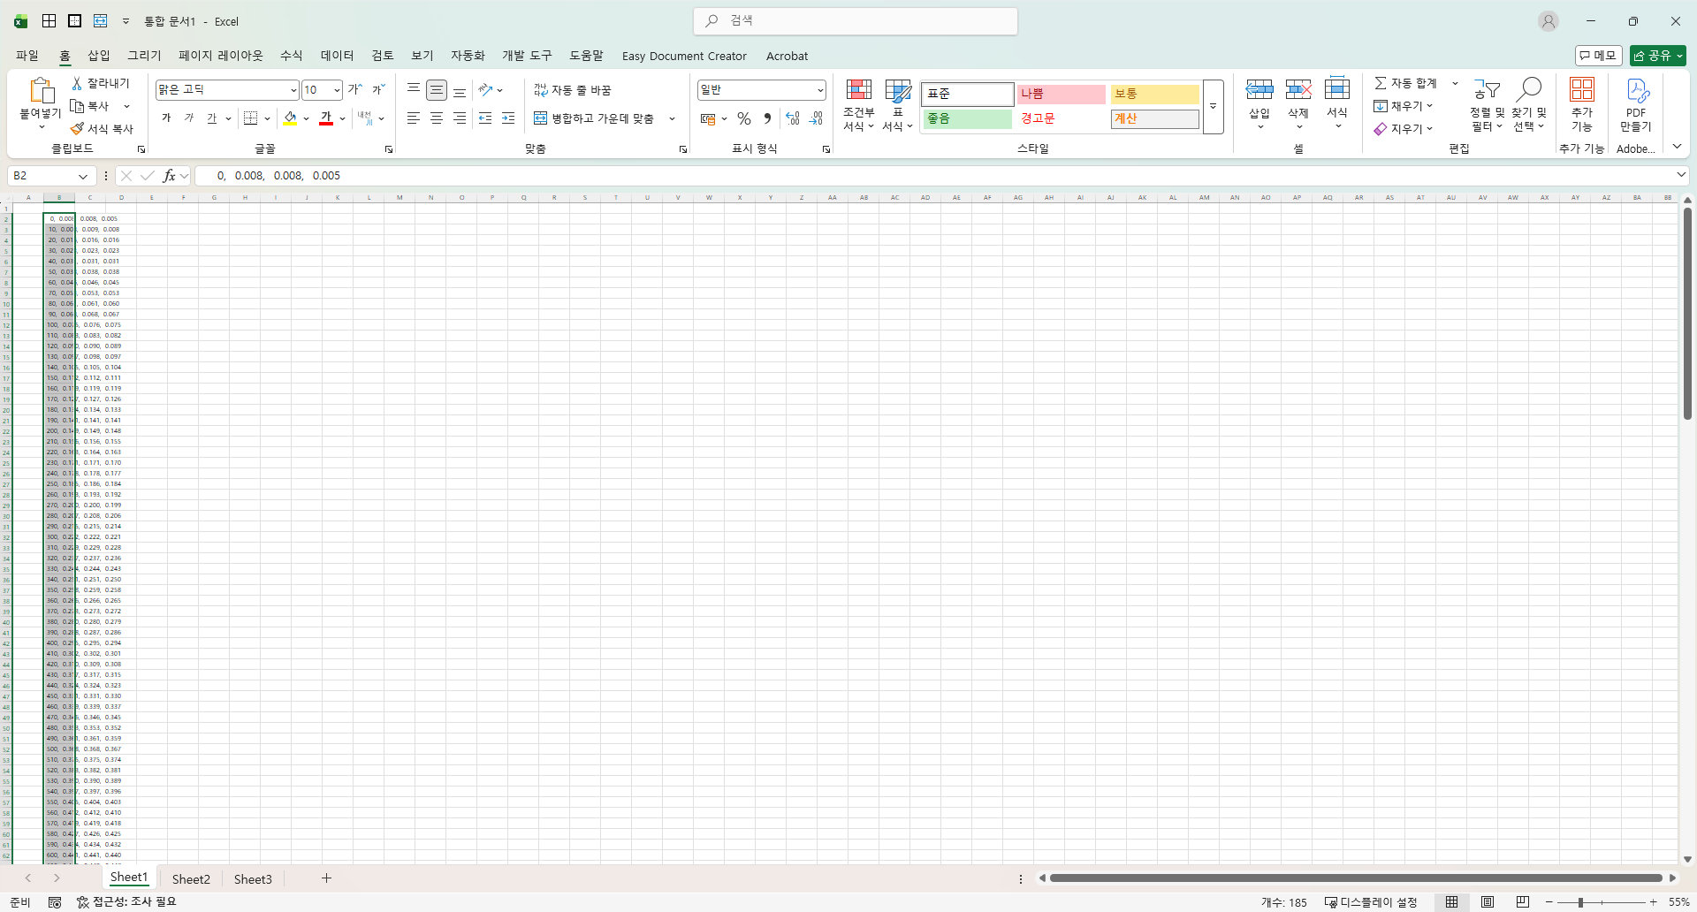
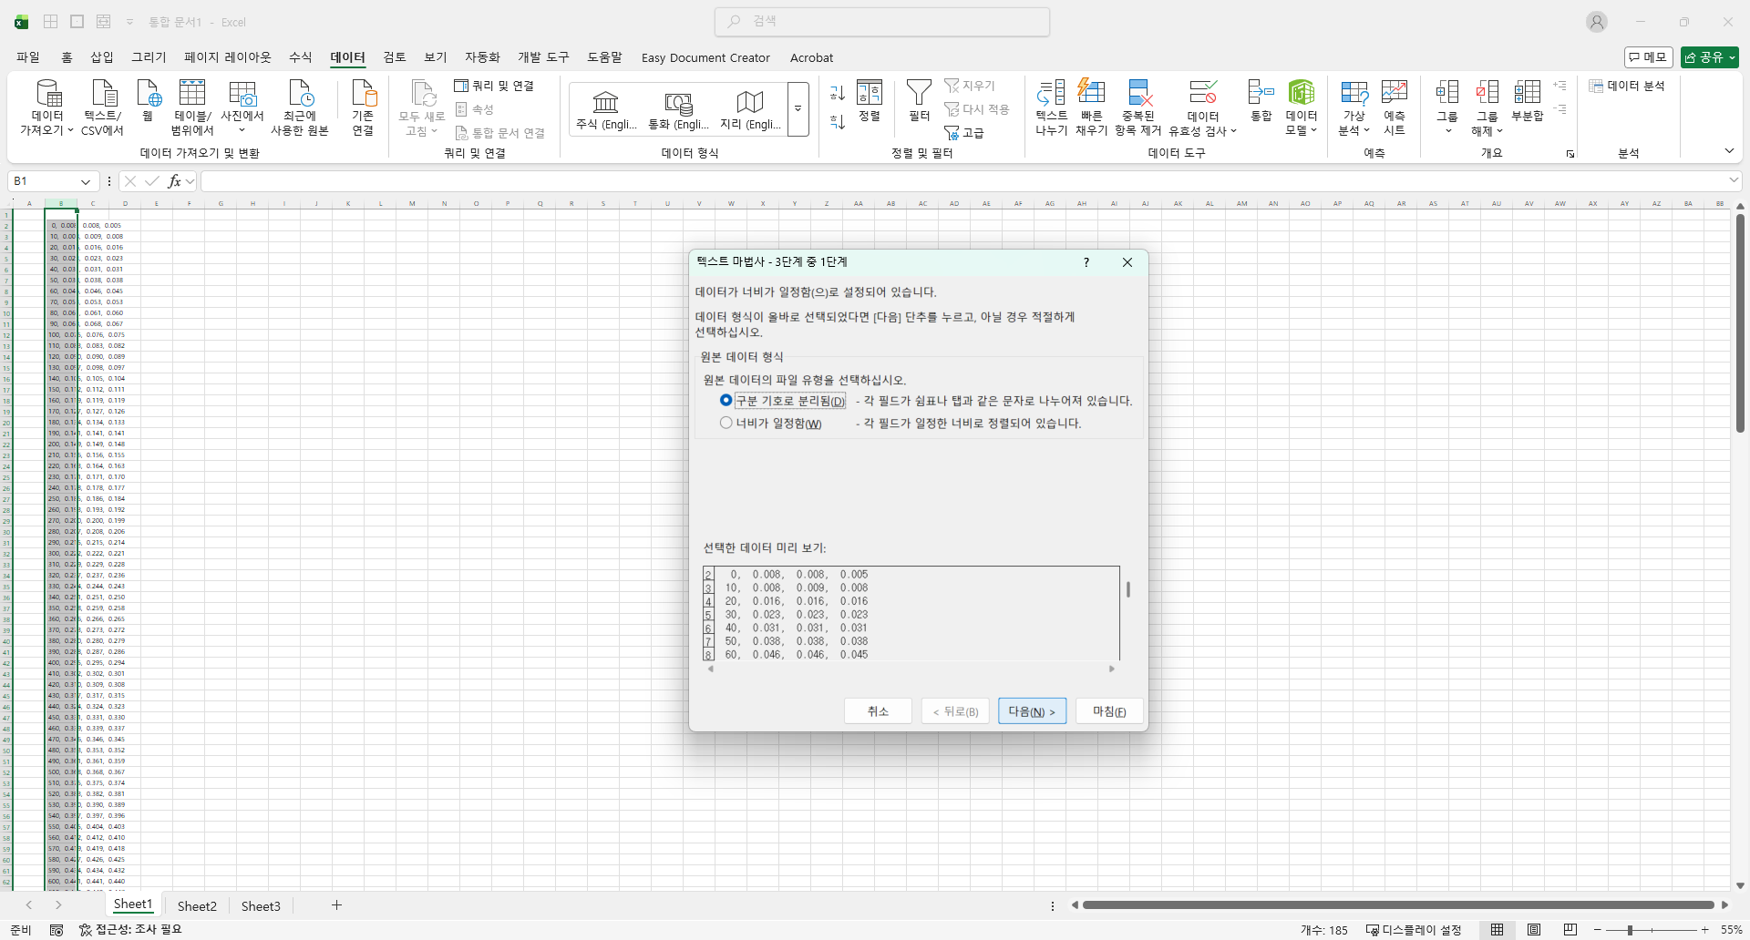
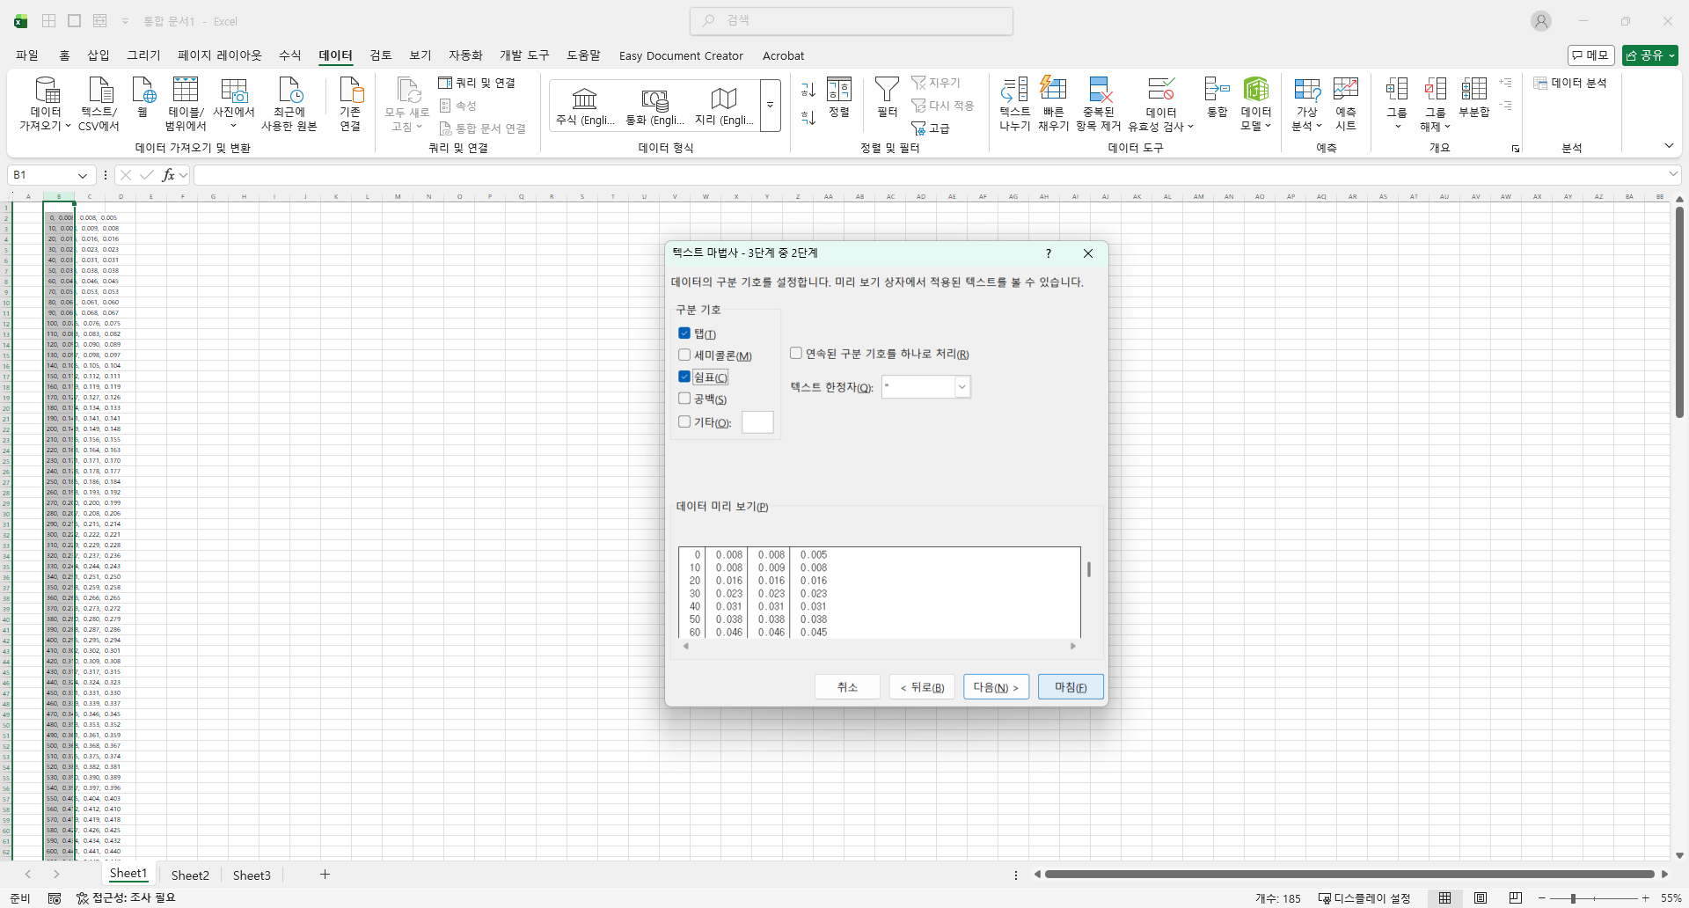
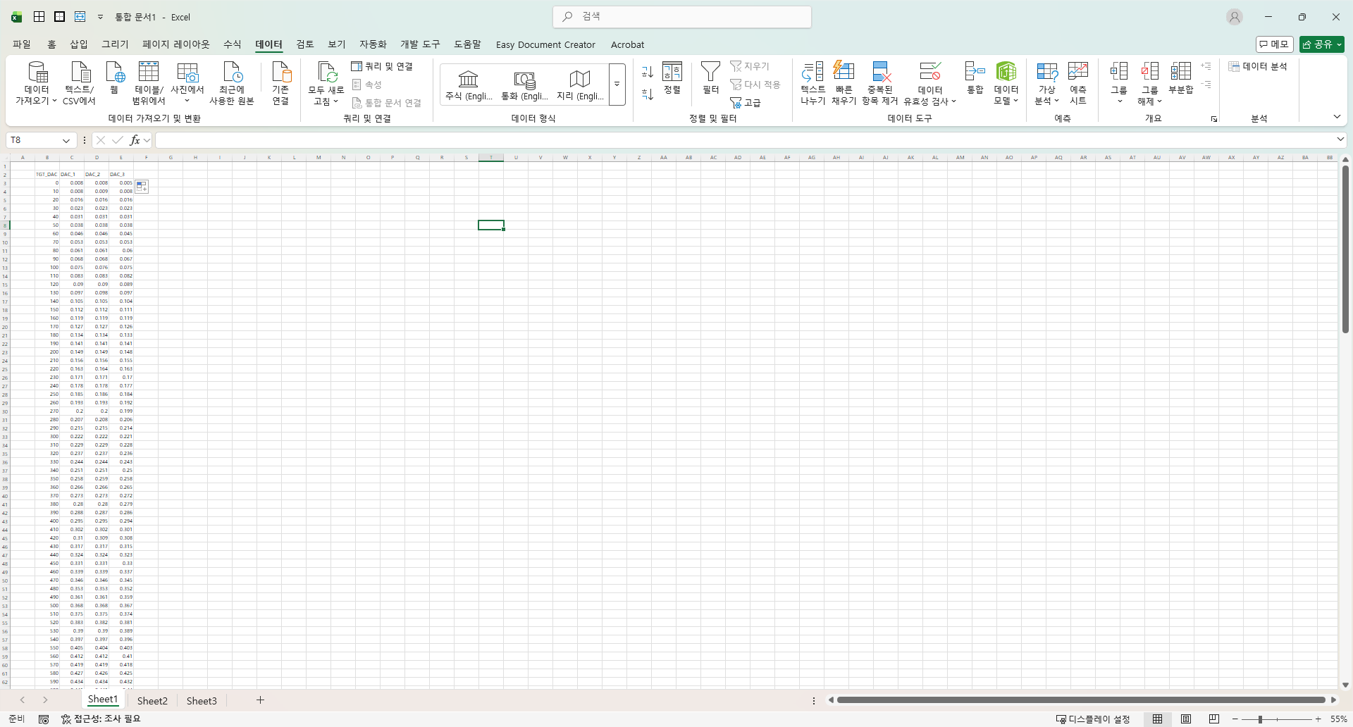
DAC Mismatch
XC 전원 설정
- SW38의 레버를 내부회로와 연결되도록 변경
DAC Sweep Test 시작
- “xcr_sweep_start” 명령어를 입력하여 DAC(0x44, 0x45, 0x46번지)를 sweep하며 DAC전압을 측정한다.
3. 데이터 수집 (그림 확대해서 참고)
- 테라텀 로그를 마우스로 드래그한 뒤 ctrl+c,v를 활용하여 엑셀로 가져온다.
- 측정 데이터가 위치한 열(예시 그림 기준 B열) 선택 후 데이터 -> 텍스트 나누기 -> 구분 기호로 분리됨
- 구분 기호 쉼표 선택 후 마침 클릭, 다음과 같이 데이터를 정리한다. (열 이름 추가)
①
②
③
①
②

Slide 15
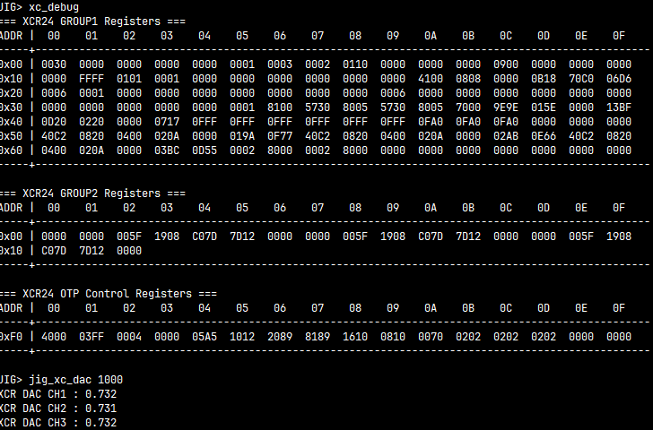

VDD Dependency
XC 전원 설정
- SW38의 레버를 EXT_XC24_VCC에 연결되도록 변경
- 파워서플라이와 J56를 연결, 전압을 조절하며 전원 인가
XD 동작 유무 확인
- “xc_debug” 명령어를 입력하여 XC의 동작 유무를 확인한다.
[정상 동작] → 값 있음 [비정상 동작] → All 0
3. DAC 동작확인
- 단계2.에서 정상 동작 했다면, “jig_xc_dac 1000” 명령어로 DAC 전압을 확인한다.
DAC입력값
$$V=3 × \frac{DAC입력}{4095}$$

Slide 16
Temperature Drift Dependency
XC 전원 설정
- SW38의 레버를 EXT_XC24_VCC에 연결되도록 변경
- 파워서플라이와 J56를 연결, 전압을 조절하며 전원 인가
XD 동작 유무 확인
- “xc_debug” 명령어를 입력하여 XC의 동작 유무를 확인한다.
[정상 동작] → 값 있음 [비정상 동작] → All 0
3. DAC 동작확인
- 단계2.에서 정상 동작 했다면, “jig_xc_dac 1000” 명령어로 DAC 전압을 확인한다.
업데이트 필요
DAC입력값
$$V=3 × \frac{DAC입력}{4095}$$

Slide 17
FLL

Slide 18
Frequency Range @ FLL Manual
XC 전원 설정
- SW38의 레버를 내부회로와 연결되도록 변경
DAC Sweep Test 시작
- “xcr_sweep_start” 명령어를 입력하여 DAC(0x44, 0x45, 0x46번지)를 sweep하며 DAC전압을 측정한다.
3. 데이터 수집 (그림 확대해서 참고)
- 테라텀 로그를 마우스로 드래그한 뒤 ctrl+c,v를 활용하여 엑셀로 가져온다.
- 측정 데이터가 위치한 열(예시 그림 기준 B열) 선택 후 데이터 -> 텍스트 나누기 -> 구분 기호로 분리됨
- 구분 기호 쉼표 선택 후 마침 클릭, 다음과 같이 데이터를 정리한다. (열 이름 추가)
업데이트 필요
①
②
③
①
②

Slide 19
Temperature Drift @ 50MHz
XC 전원 설정
- SW38의 레버를 내부회로와 연결되도록 변경
DAC Sweep Test 시작
- “xcr_sweep_start” 명령어를 입력하여 DAC(0x44, 0x45, 0x46번지)를 sweep하며 DAC전압을 측정한다.
3. 데이터 수집 (그림 확대해서 참고)
- 테라텀 로그를 마우스로 드래그한 뒤 ctrl+c,v를 활용하여 엑셀로 가져온다.
- 측정 데이터가 위치한 열(예시 그림 기준 B열) 선택 후 데이터 -> 텍스트 나누기 -> 구분 기호로 분리됨
- 구분 기호 쉼표 선택 후 마침 클릭, 다음과 같이 데이터를 정리한다. (열 이름 추가)
업데이트 필요
①
②
③
①
②

Slide 20
Jitter @ 8.333ms ACC jitter
XC 전원 설정
- SW38의 레버를 내부회로와 연결되도록 변경
DAC Sweep Test 시작
- “xcr_sweep_start” 명령어를 입력하여 DAC(0x44, 0x45, 0x46번지)를 sweep하며 DAC전압을 측정한다.
3. 데이터 수집 (그림 확대해서 참고)
- 테라텀 로그를 마우스로 드래그한 뒤 ctrl+c,v를 활용하여 엑셀로 가져온다.
- 측정 데이터가 위치한 열(예시 그림 기준 B열) 선택 후 데이터 -> 텍스트 나누기 -> 구분 기호로 분리됨
- 구분 기호 쉼표 선택 후 마침 클릭, 다음과 같이 데이터를 정리한다. (열 이름 추가)
업데이트 필요
①
②
③
①
②

Slide 21
Frequency Jump (35M -> 40M)
XC 전원 설정
- SW38의 레버를 내부회로와 연결되도록 변경
DAC Sweep Test 시작
- “xcr_sweep_start” 명령어를 입력하여 DAC(0x44, 0x45, 0x46번지)를 sweep하며 DAC전압을 측정한다.
3. 데이터 수집 (그림 확대해서 참고)
- 테라텀 로그를 마우스로 드래그한 뒤 ctrl+c,v를 활용하여 엑셀로 가져온다.
- 측정 데이터가 위치한 열(예시 그림 기준 B열) 선택 후 데이터 -> 텍스트 나누기 -> 구분 기호로 분리됨
- 구분 기호 쉼표 선택 후 마침 클릭, 다음과 같이 데이터를 정리한다. (열 이름 추가)
업데이트 필요
①
②
③
①
②

Slide 22
Frequency Jump (35M -> 30M)
XC 전원 설정
- SW38의 레버를 내부회로와 연결되도록 변경
DAC Sweep Test 시작
- “xcr_sweep_start” 명령어를 입력하여 DAC(0x44, 0x45, 0x46번지)를 sweep하며 DAC전압을 측정한다.
3. 데이터 수집 (그림 확대해서 참고)
- 테라텀 로그를 마우스로 드래그한 뒤 ctrl+c,v를 활용하여 엑셀로 가져온다.
- 측정 데이터가 위치한 열(예시 그림 기준 B열) 선택 후 데이터 -> 텍스트 나누기 -> 구분 기호로 분리됨
- 구분 기호 쉼표 선택 후 마침 클릭, 다음과 같이 데이터를 정리한다. (열 이름 추가)
업데이트 필요
①
②
③
①
②

Slide 23
Frequency Spread
XC 전원 설정
- SW38의 레버를 내부회로와 연결되도록 변경
DAC Sweep Test 시작
- “xcr_sweep_start” 명령어를 입력하여 DAC(0x44, 0x45, 0x46번지)를 sweep하며 DAC전압을 측정한다.
3. 데이터 수집 (그림 확대해서 참고)
- 테라텀 로그를 마우스로 드래그한 뒤 ctrl+c,v를 활용하여 엑셀로 가져온다.
- 측정 데이터가 위치한 열(예시 그림 기준 B열) 선택 후 데이터 -> 텍스트 나누기 -> 구분 기호로 분리됨
- 구분 기호 쉼표 선택 후 마침 클릭, 다음과 같이 데이터를 정리한다. (열 이름 추가)
업데이트 필요
①
②
③
①
②

Slide 24
펌웨어 업데이트

Slide 25




펌웨어 업데이트
Jig 보드 연결
- 보드에 USB 연결, 전원 공급 후 다음의 Info 메시지를 확인한다.
2. 부트로더 진입
- “reset” + 엔터 명령어 입력 후 3초 이내 “gt” + “1”를 입력한다
펌웨어 다운로드 모드 진입
- 메뉴 -> 전송 -> YMODEM -> 보내기 순서로 클릭한다.
펌웨어 다운로드
- 파일 탐색기를 통해 전달받은 App.bin 파일을 선택한다.

